Slide 1
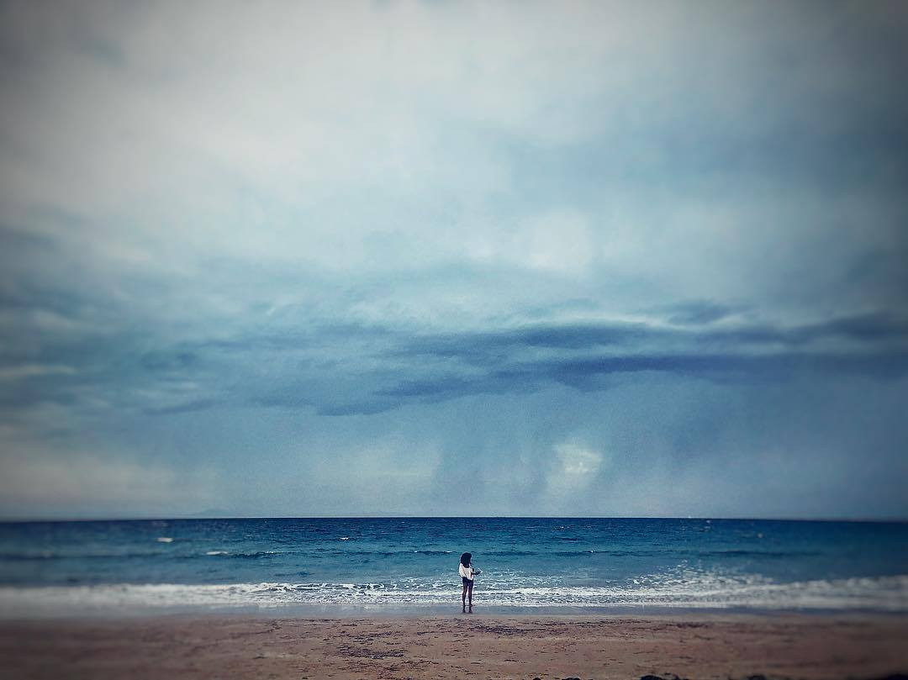
TALLER PARA BIOPICS Y DOCUMENTALES:
EL ARTE DE GRABAR Y DE LAS ENTREVISTAS
LAURA SIPÁN BRAVO / UNIVERSIDAD DE ZARAGOZA
UN BAILE CON LA VIDA

Slide 3

¿POR QUÉ YO?

Slide 4










MI FORMACIÓN

Slide 5


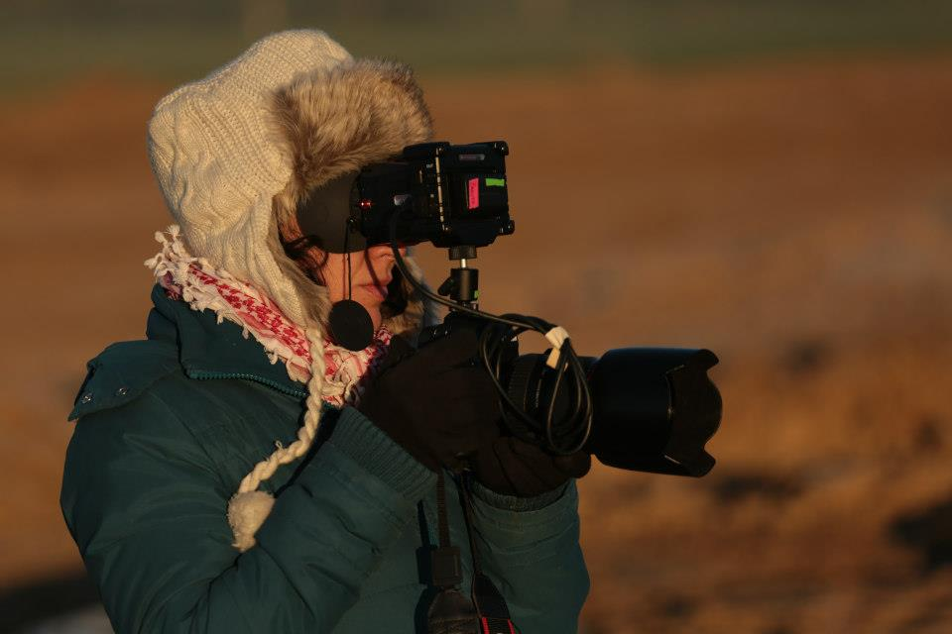
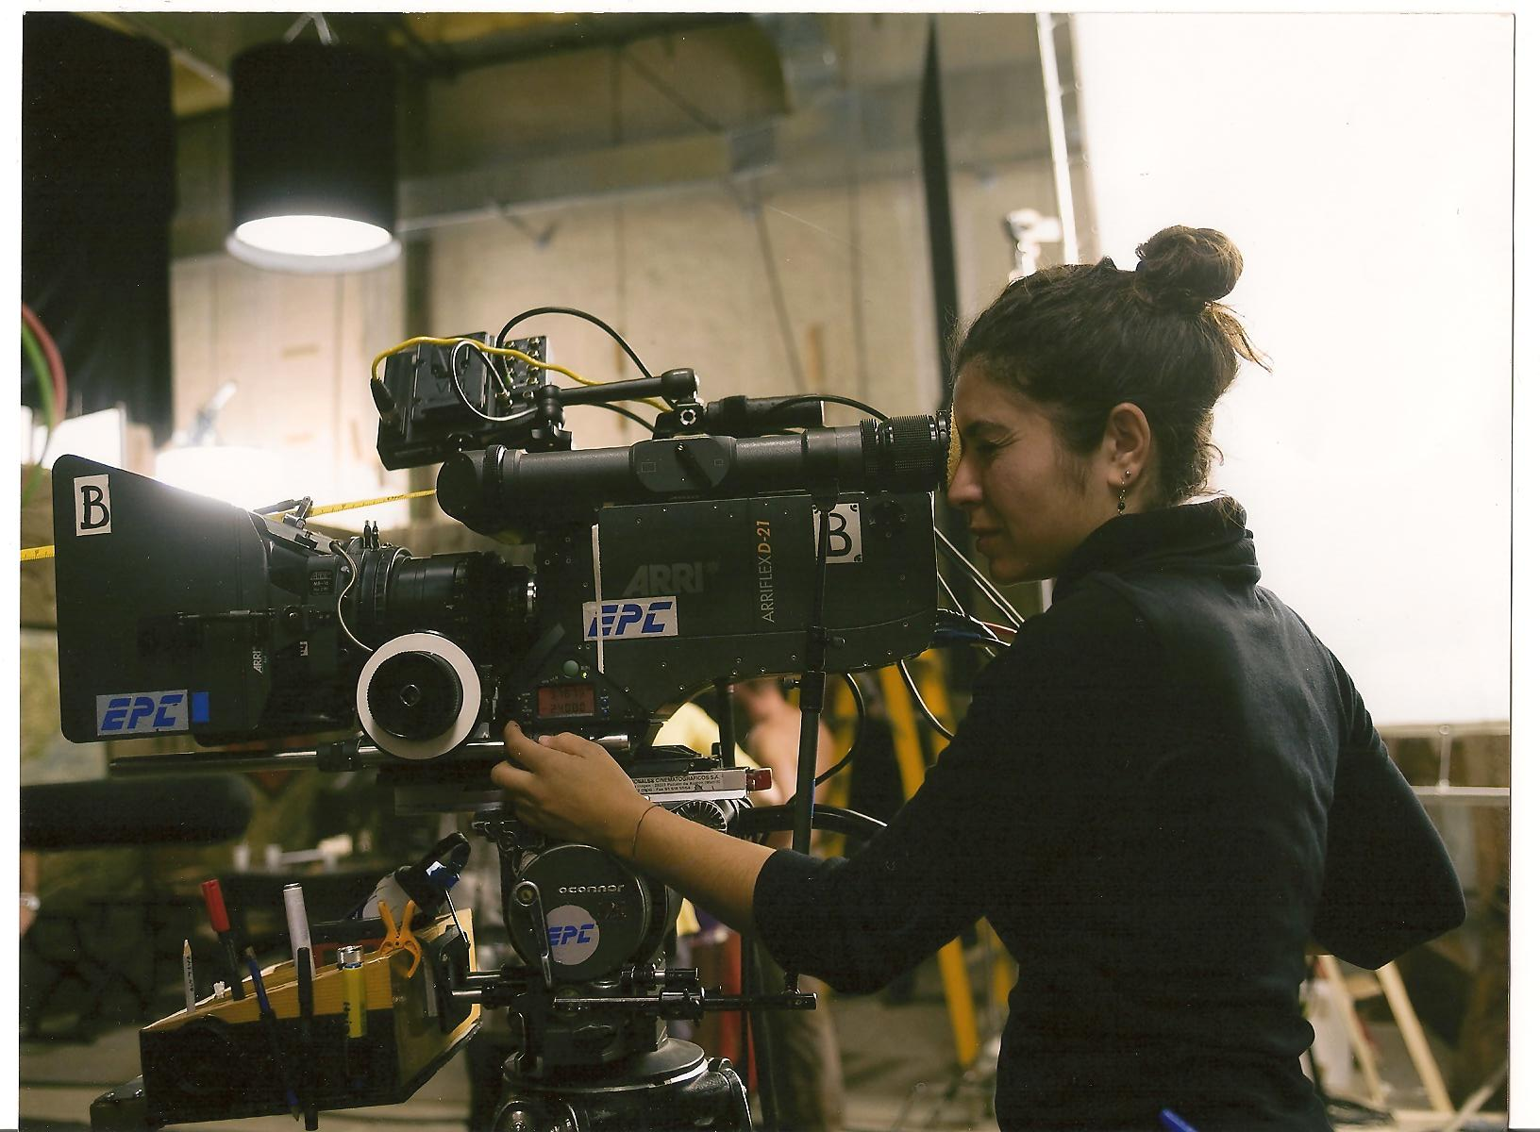
FICCIÓN / DOCUMENTAL
CASI 20 AÑOS DE EXPERIENCIA

Slide 6
ALGUNOS DE MIS ÚLTIMOS TRABAJOS…

Slide 7













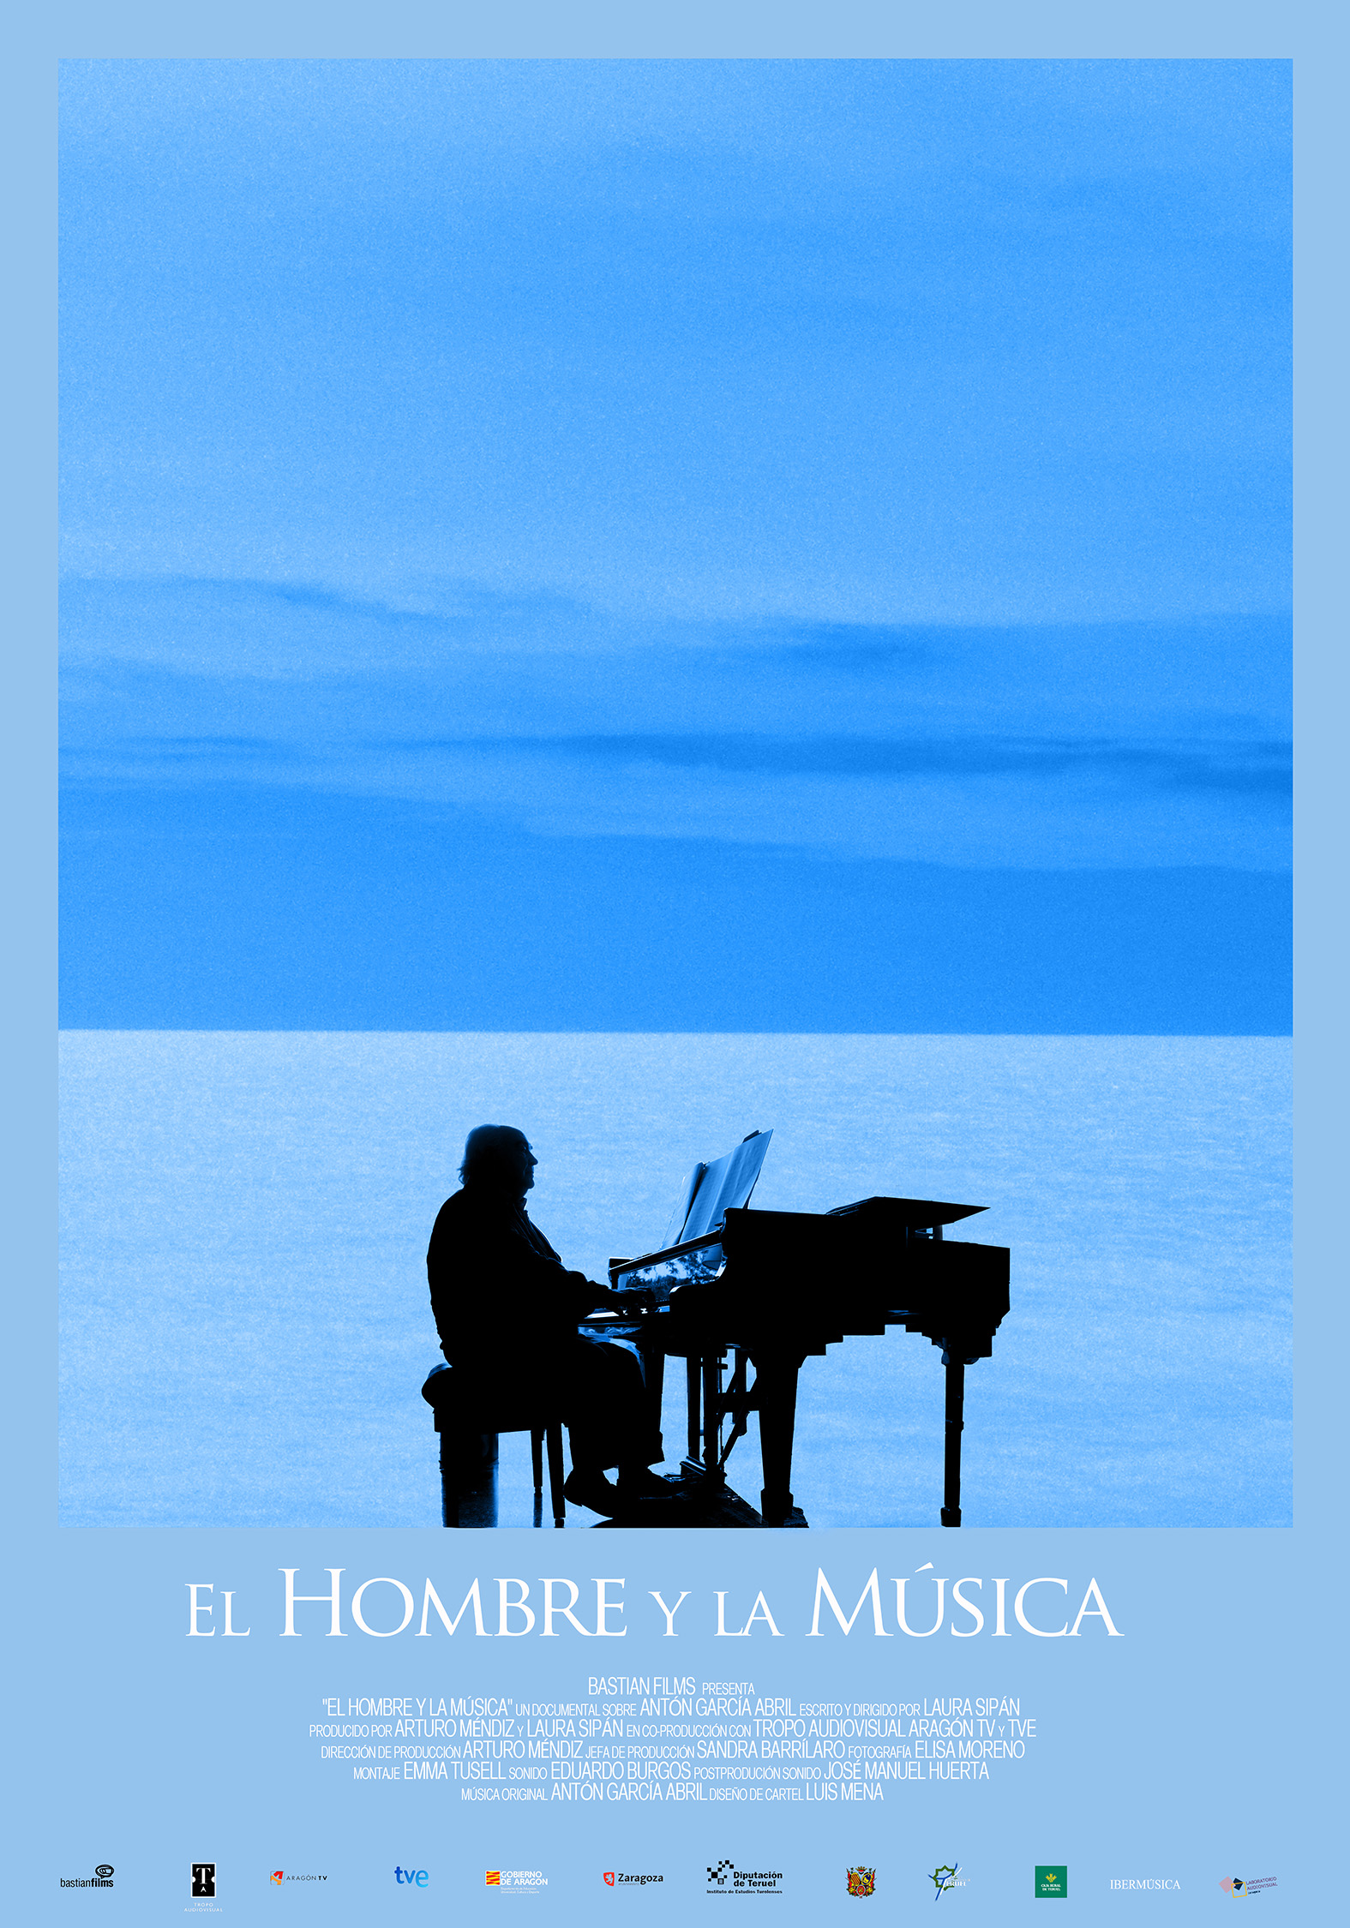





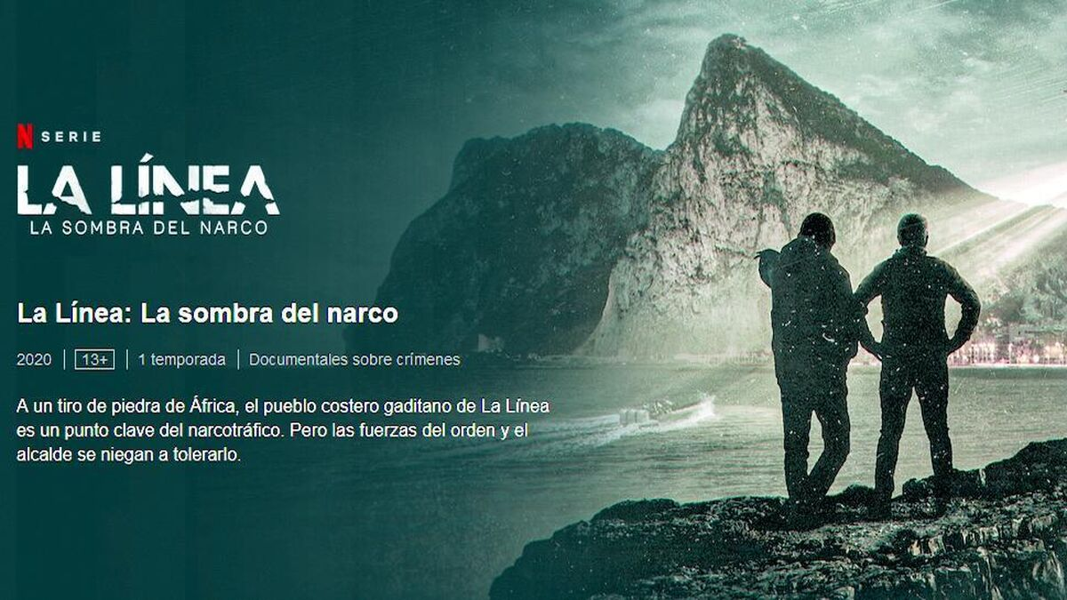
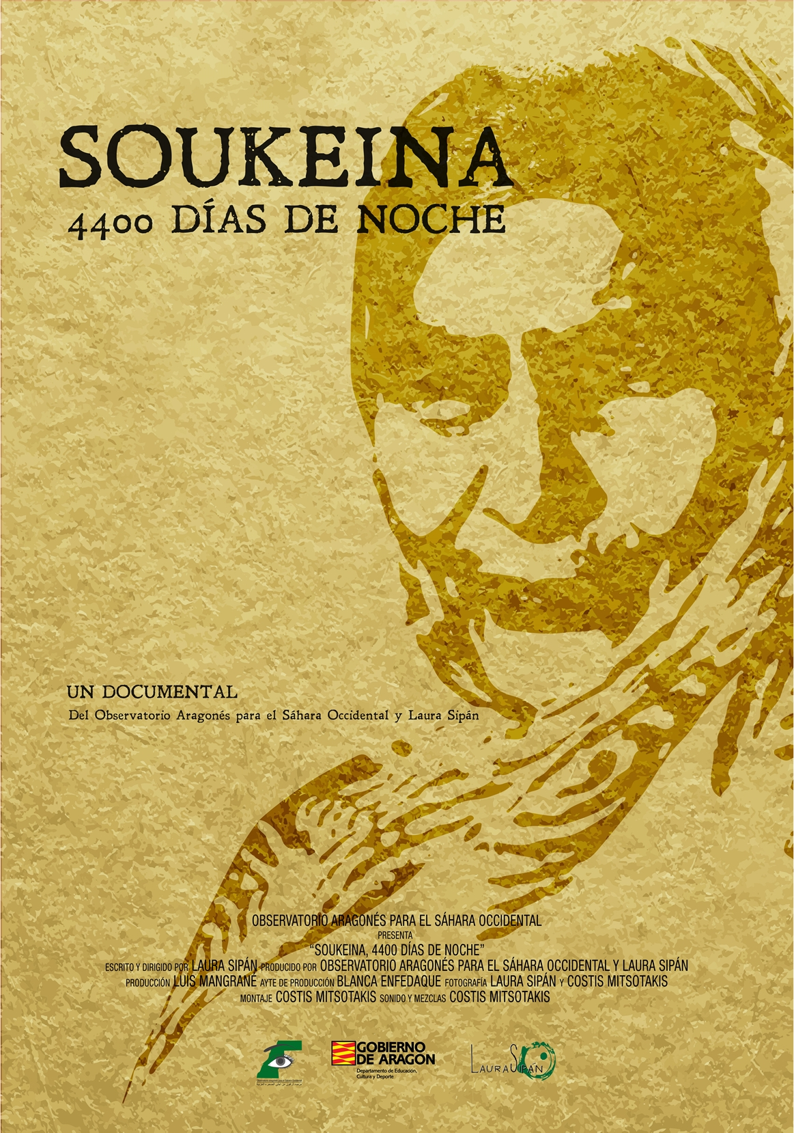



Slide 8
RODADOS EN…

Slide 9






























Slide 10
SE HAN VISTO EN…

Slide 11
















Slide 13
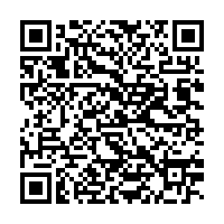
Información importante
Curso de 26 horas que pemite reconocer 1 Crédito ECTS a l@s estudiantes de la Facultad de Educación
Certificación oficial que se puede aportar en oposiciones, concursos, etc. del Gobierno de Aragón. Esta formación podrá figurar en el Suplemento Europeo al Título si así lo solicita el estudiante y será objeto de la expedición de un certificado que reconozca que se ha cursado esta materia.
MÁS INFORMACIÓN E INSCRIPCIONES EN:

Slide 14
La vida es irrepetible.
VEN a buscarla.

